Slide 1
말결
서울시 정책 협력 및 현장 실증 제안
전화 기반 생활지원 연계
01 추진 배경 및 현장 과제
상담 이후 반복 업무의 경감
01
생활 필요·이용 조건의 반복 설명
02
기관별 신청 절차·제공 조건의 분산
03
기관 문의·조건 조율·결과 회신의 연속 처리
출처 말결 정책·실증 근거 · 서울형 통합돌봄 시행 발표
1 / 6

Slide 2
말결
서울시 정책 협력 및 현장 실증 제안
전화 기반 생활지원 연계
02 지원사업 연계체계
네 사업의 기관·관할·이용절차 통합
푸드뱅크·푸드마켓
등록·선정·수령 경로
찾아가는 푸드마켓
지역·일정·이용 방식
그냥드림
사업장·준비물·방문 절차
돌봄SOS
거주지 접수·돌봄계획·기관 의뢰
출처 말결 정책·실증 근거 · 푸드뱅크·마켓 이용안내 · 서울시 찾아가는 푸드마켓 운영 · 그냥드림 이용안내 · 서울복지포털 돌봄SOS 안내
2 / 6

Slide 3
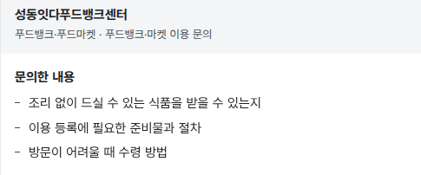
말결
서울시 정책 협력 및 현장 실증 제안
전화 기반 생활지원 연계
03 전화 기반 지원 처리
AI 기관 통화와 시민 회신의 연결
업무 단위 동의와 전달 정보의 제한 · 기관 문의·수령 방법 조율·신청 의사 전달 · 기관 답변에 따른 시민 회신·후속 연락
1
시민 요청·제약 파악
2
문의 범위 동의
3
기관 발신·조건 조율
4
답변·후속 행동 기록
5
시민 회신·선택
6
필요시 기관 재연락
실제 담당자 화면 · 기관 문의 항목
출처 말결 정책·실증 근거 · 말결 전화 구현 계약 · 말결 계획 인계문
3 / 6

Slide 4
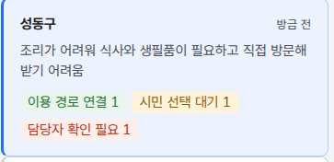
말결
서울시 정책 협력 및 현장 실증 제안
전화 기반 생활지원 연계
04 기관 응답별 후속 처리
필요별 진행과 중요 조건의 시민 선택
사례
조리 곤란·생필품 필요·방문 제약
기관 답변에 따른 갈래
유지
식사 경로 유지·생필품 대안 탐색
재선택
비용·일정·수령 방법 변경 시 시민 재선택
실제 담당자 화면 · 필요별 진행 상태
인계
연락 이력·남은 업무의 담당자 인계
출처 말결 정책·실증 근거 · 말결 계획 인계문 · 말결 전화 구현 계약
4 / 6

Slide 5
말결
서울시 정책 협력 및 현장 실증 제안
전화 기반 생활지원 연계
05 정책 협력 및 실증 계획
서울시·자치구 협력 실증 제안
정책
음성 동의·문의·신청 보조 범위 정립
데이터
네 사업의 창구·절차·운영정보 갱신
실증환경
참여 자치구·기관·문의 창구 구성
지원
담당자 인계·개인정보 검토·측정자료 협력
출처 말결 정책·실증 근거 · 서울특별시 지역사회 돌봄 통합지원에 관한 조례 · 서울형 통합돌봄 시행 발표
5 / 6

Slide 6
말결
서울시 정책 협력 및 현장 실증 제안
전화 기반 생활지원 연계
06 성과관리 및 추진 방향
업무부담·연결 결과 중심의 실증 평가
부담 지표
요청당 통화 횟수·담당자 처리시간
연결 지표
기관 응답시간·필요별 결과·회신 도달률
통제 지표
중복·취소·권한 범위 밖 실행
추진 과제
기준선 측정·협력 실증·단계적 확대
출처 말결 정책·실증 근거
6 / 6

